Slide 1
机器学习中的范数规则化
Speaker: Jie Wang

Slide 2
过拟合与规则化
1. L0、L1、L2和核范数规则化
2. 规则化项参数的选择问题

Slide 3
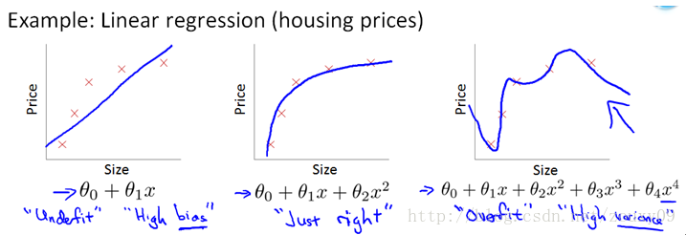
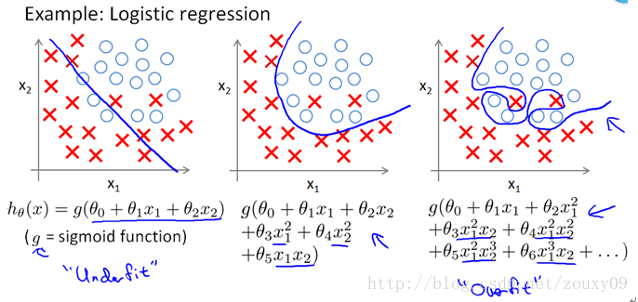
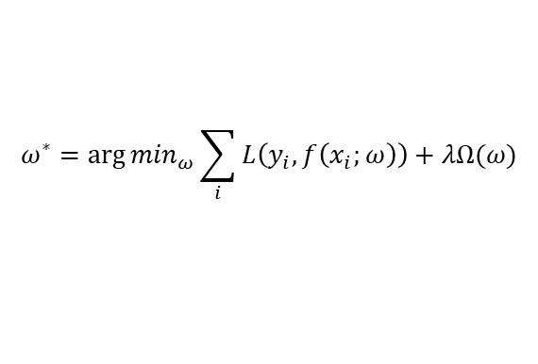
Minimize your error while regularizing your parameters
监督机器学习问题无非就是在规则化参数的同时最小化误差。最小化误差是为了让我们的模型拟合我们的训练数据，而规则化参数是防止我们的模型过分拟合我们的训练数据。
机器学习的大部分带参模型都和这个不但形似，而且神似。对于第一项Loss函数，如果是Square loss，那就是最小二乘了；如果是Hinge Loss，那就是著名的SVM了；如果是exp-Loss，那就是 Boosting了；如果是log-Loss，那就是Logistic Regression了；规则化函数Ω(w)也有很多种选择，比如可以是模型参数向量的范数。我们在论文中常见的都聚集在：零范数、一范数、二范数、迹范数、Frobenius范数和核范数等等。

Slide 4
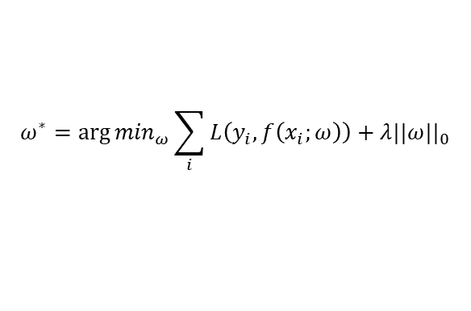
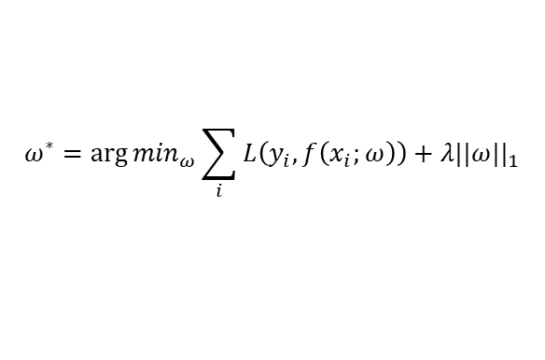
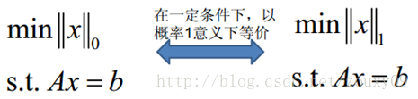
L0范数与L1范数
L0范数是指向量中非0的元素的个数。如果我们用L0范数来规则化一个参数矩阵W的话，就是希望W的大部分元素都是0。换句话说，让参数W是稀疏的。
L1范数是指向量中各个元素绝对值之和，也称为“稀疏规则算子”（Lasso regularization）。
在一定条件下，以概率1意义下等价

Slide 5
L0范数与L1范数
总结：L1范数和L0范数可以实现稀疏，L1因具有比L0更好的优化求解特性而被广泛应用。
稀疏的好处：
1）特征选择(Feature Selection)
2）可解释性(Interpretability)
例如患某种病的概率是y，然后我们收集到的数据x是1000维的，也就是我们需要寻找这1000种因素到底是怎么影响患上这种病的概率的。假设我们这个是个回归模型：
y=w1*x1+w2*x2+…+w1000*x1000+b
通过学习，如果最后学习到的w*就只有很少的非零元素，例如只有5个非零的wi，也就是说，患不患这种病只和这5个因素有关，这样医生就好分析多了。但如果1000个wi都非0，医生面对这1000种因素，累觉不爱。

Slide 6
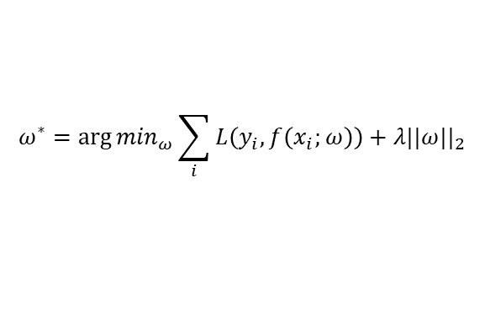
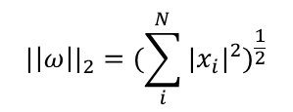

L2范数
在回归里面，有人把有它的回归叫“岭回归”（Ridge Regression），有人也叫它“权值衰减weight decay”。
L2范数是指向量各元素的平方和然后求平方根。我们让L2范数的规则项 最小，可以使得w的每个元素都很小，都接近于0，但与L1范数不同，它不会让它等于0，而是接近于0，而越小的参数说明模型越简单，越简单的模型则越不容易产生过拟合现象。
总结：通过L2范数，我们可以实现了对模型空间的限制，从而在一定程度上避免了过拟合。

Slide 7
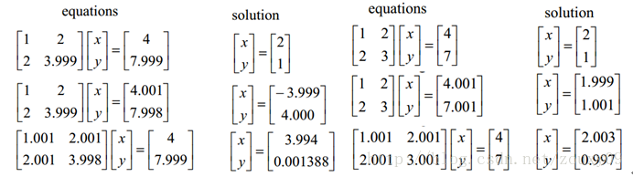

L2范数
L2范数的好处
1）学习理论的角度：
从学习理论的角度来说，L2范数可以防止过拟合，提升模型的泛化能力。
2）优化计算的角度：
从优化或者数值计算的角度来说，L2范数有助于处理 condition number不好的情况下矩阵求逆很困难的问题。
优化有两大难题，一是：局部最小值，二是：ill-condition病态问题。
Condition number是一个矩阵（或者它所描述的线性系统）的稳定性或者敏感度的度量，如果一个矩阵的condition number在1附近，那么它就是well-conditioned的，如果远大于1，那么它就是ill-conditioned的，如果一个系统是ill-conditioned的，它的输出结果就不要太相信了。

Slide 8


L2范数
目标函数如果是二次的，对于线性回归来说，那实际上是有解析解的，求导并令导数等于零即可得到最优解为：
如果当我们的样本X的数目比每个样本的维度还要小的时候，矩阵XTX将会不是满秩的，也就是XTX会变得不可逆。或者说因为我们方程组的个数小于未知数的个数，将会有无穷多个解。也就是说，我们的数据不足以确定一个解，如果我们从所有可行解里随机选一个的话，很可能并不是真正好的解，总而言之，我们过拟合了。
但加入L2规则项后：
考虑没有规则项的时候，也就是λ=0的情况，如果矩阵XTX的 condition number 很大的话，解线性方程组就会在数值上相当不稳定，而这个规则项的引入则可以改善condition number。

Slide 9

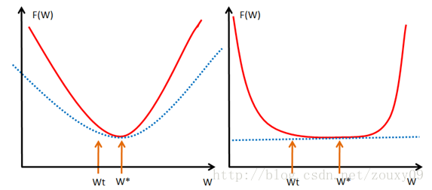

L2范数
如果使用迭代优化的算法，condition number 太大仍然会导致问题：它会拖慢迭代的收敛速度，而规则项从优化的角度来看，实际上是将目标函数变成λ-strongly convex（λ强凸）的了。当f满足：
时，我们称f为λ-stronglyconvex函数，其中参数λ>0。当λ=0时退回到普通convex 函数的定义。
实际上，在梯度下降中，目标函数收敛速率的上界实际上是和矩阵XTX的 condition number有关，XTX的 condition number 越小，上界就越小，也就是收敛速度会越快。

Slide 10
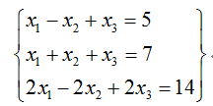
核范数
约束Low-Rank（低秩）秩可以度量相关性，而矩阵的相关性实际上有带有了矩阵的结构信息。如果矩阵之间各行的相关性很强，那么就表示这个矩阵实际可以投影到更低维的线性子空间，也就是用几个向量就可以完全表达了，它就是低秩的。
低秩矩阵每行或每列都可以用其他的行或列线性表出，可见它包含大量的冗余信息。利用这种冗余信息，可以对缺失数据进行恢复，也可以对数据进行特征提取。

Slide 11
规则化项参数的选择问题

Slide 12
Questions ?

Slide 13
Thank You!

